Slide 1




Git and GitHub
Системи за контрол на версиите
Програмиране
Учителски екип
Обучение за ИТ кариера
https://it-kariera.mon.bg/e-learning/
https://github.com/BG-IT-Edu/School-Programming/tree/main/Courses/Applied-Programmer/Programming-Fundamentals

Slide 2
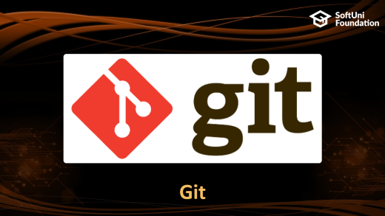

Съдържание

Slide 3

Git
3

Slide 4

Какво е Git?
Git == разпределена система за контрол на програмния код (source-control system)
Най-популярната в света (към момента)
Свободна, софтуер с отворен код
Работи с локални и отдалечени хранилища
Git bash – команден интерфейс към Git
Върви на Linux, Mac OS и Windows (msysGit)
http://msysgit.github.io
https://www.atlassian.com/git/tutorials/setting-up-a-repository

Slide 5
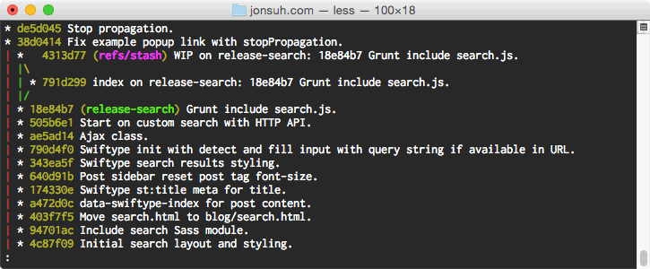
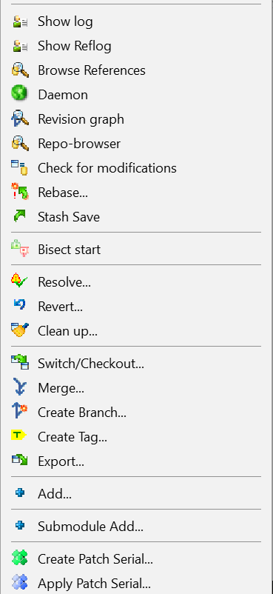
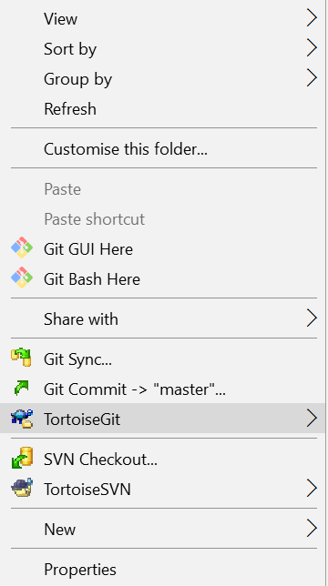
Използване на Git
Конзолен клиент
git, GitBash
Графичен клиент – TortoiseGit
https://tortoisegit.org/download/
Visual Studio / Eclipse плъгини
GitHub Desktop клиент
https://desktop.github.com

Slide 6


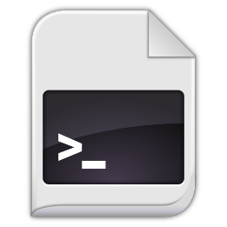
Как работи?
Pull
git add
Modified
Staged
Committed

Slide 7
Как работи?
Push
git commit
Modified
Staged
Committed

Slide 8
Инсталиране на Git
msysGit инсталация за Windows
Изтегляне на Git за Windows: https://git-for-windows.github.io
“Next, Next, Next” и сте готови с инсталацията
Настройки за избиране (те по подразбиране са избрани)
“Use Git Bash only”
“Checkout Windows-style, commit Unix-style endings”
Git инсталация за Linux:
sudo apt-get install git

Slide 9
Основни Git команди
Клониране на съществуващо Git хранилище
Изтегляне и сливане на промени от отдалечено хранилище
Подготовка (добавяне / избор) на файлове за запис
Предаване (commit) към локалното хранилище
git clone [отдалечен url]
git pull
git add [файл] ("git add ." добавя всичко)
git commit –m "[вашето съобщение]"

Slide 10
Основни Git команди (2)
Проверка на статуса (промените) в локалното хранилище
Създаване на ново локално хранилище (в текущата папка)
Създаване на отдалечено (+ кратко име за отдалечен Git URL)
Изпращане на промени (към отдалечено хранилище)
git status
git init
git remote add [remote name] [remote url]
git push [remote name] [local name]

Slide 11
Използване на Git команди: Пример
mkdir work
cd work
git clone https://github.com/SoftUni/test.git
dir
cd test
dir
git status
(edit some file)
git status
git add .
git commit -m "changes"
git push

Slide 12
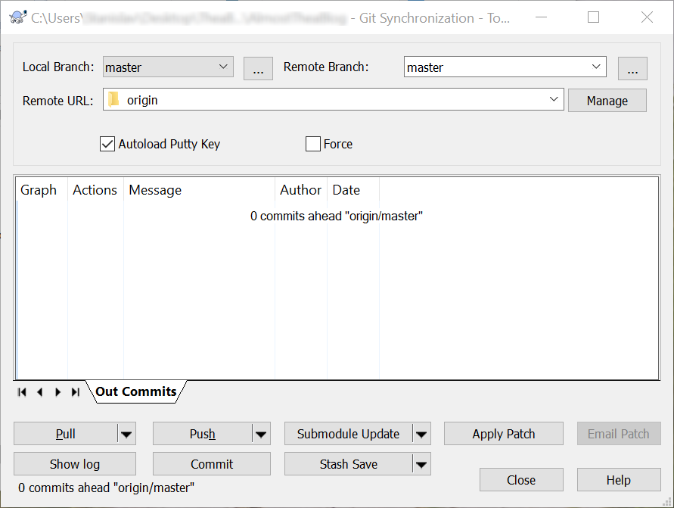
Използване на TortoiseGit: Пример

Slide 13

GitHub
Социална мрежа за разработчици
13

Slide 14
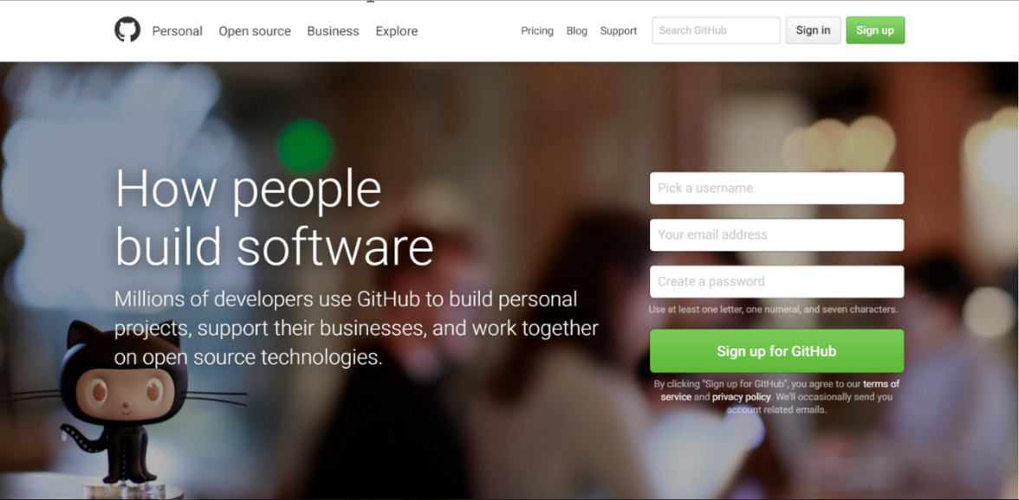
Какво е GitHub?
GitHub е #1 сайт в света за хостване на програмен код
Безплатен за проекти с отворен код
Платени планове за частни хранилища
GitHub предоставя:
Git хранилище за програмен код
Тракер на задачи (бъг тракер)
Табло на проекта (тип Канбан)
Уики страници (документация)

Slide 15
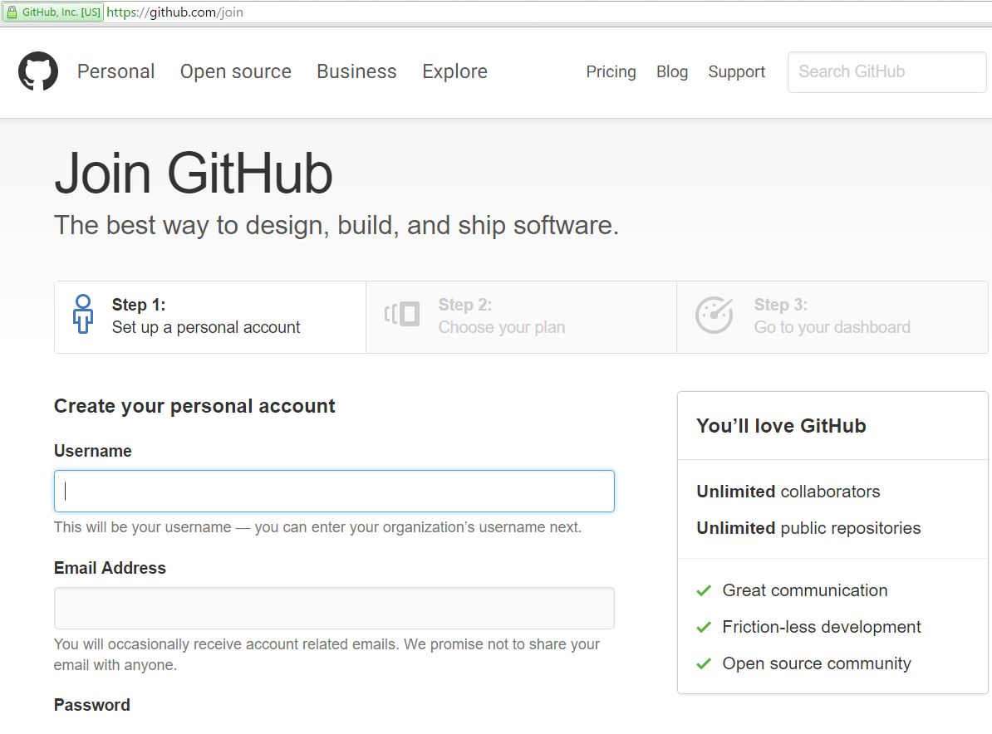
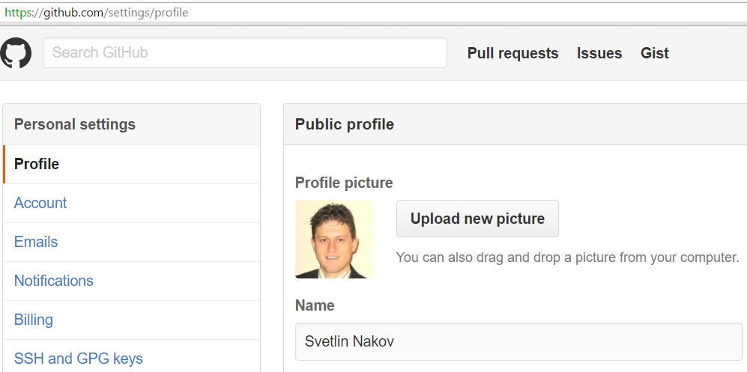
Упражнение: Създайте ваш профил в GitHub

Slide 16

GitHub
Практически упражнения в клас (Lab)
16

Slide 17
Упражнения: Създайте конфликт (по екипи)
Работата е в екипи от по 5 ученика
Ръководителя на екипа: създава GitHub хранилище
Всички членове на екипа:
Клонират хранилището при себе си
Правят някакви промени локално
Предават (с commit) тези локални промени
Изпращат (с push) промените към отдалеченото хранилище
При конфликт: изтеглят промените от GitHub (fetch + merge)

Slide 18
Заигравки с GitHub
Практически упражнения в клас (Lab)
18

Slide 19



Какво научихме този час?
Важни Git команди:
clone, add, commit, pull, push
GitHub == най-използваната платформа за хостване на софтуер в света
Git хранилище, тракер на задачи, Канбан табло, Уики

Slide 20
Системи за контрол на версиите
https://github.com/BG-IT-Edu/School-Programming/tree/main/Courses/Applied-Programmer/Programming-Fundamentals

Slide 21




Министерство на образованието и науката (МОН)
Настоящият курс (презентации, примери, задачи, упражнения и др.) е разработен за нуждите на Национална програма "Обучение за ИТ кариера" на МОН за подготовка по професия "Приложен програмист"
Курсът е базиран на учебно съдържание и методика, предоставени от фондация "Софтуерен университет" и се разпространява под свободен лиценз CC-BY-NC-SA

